Slide 1

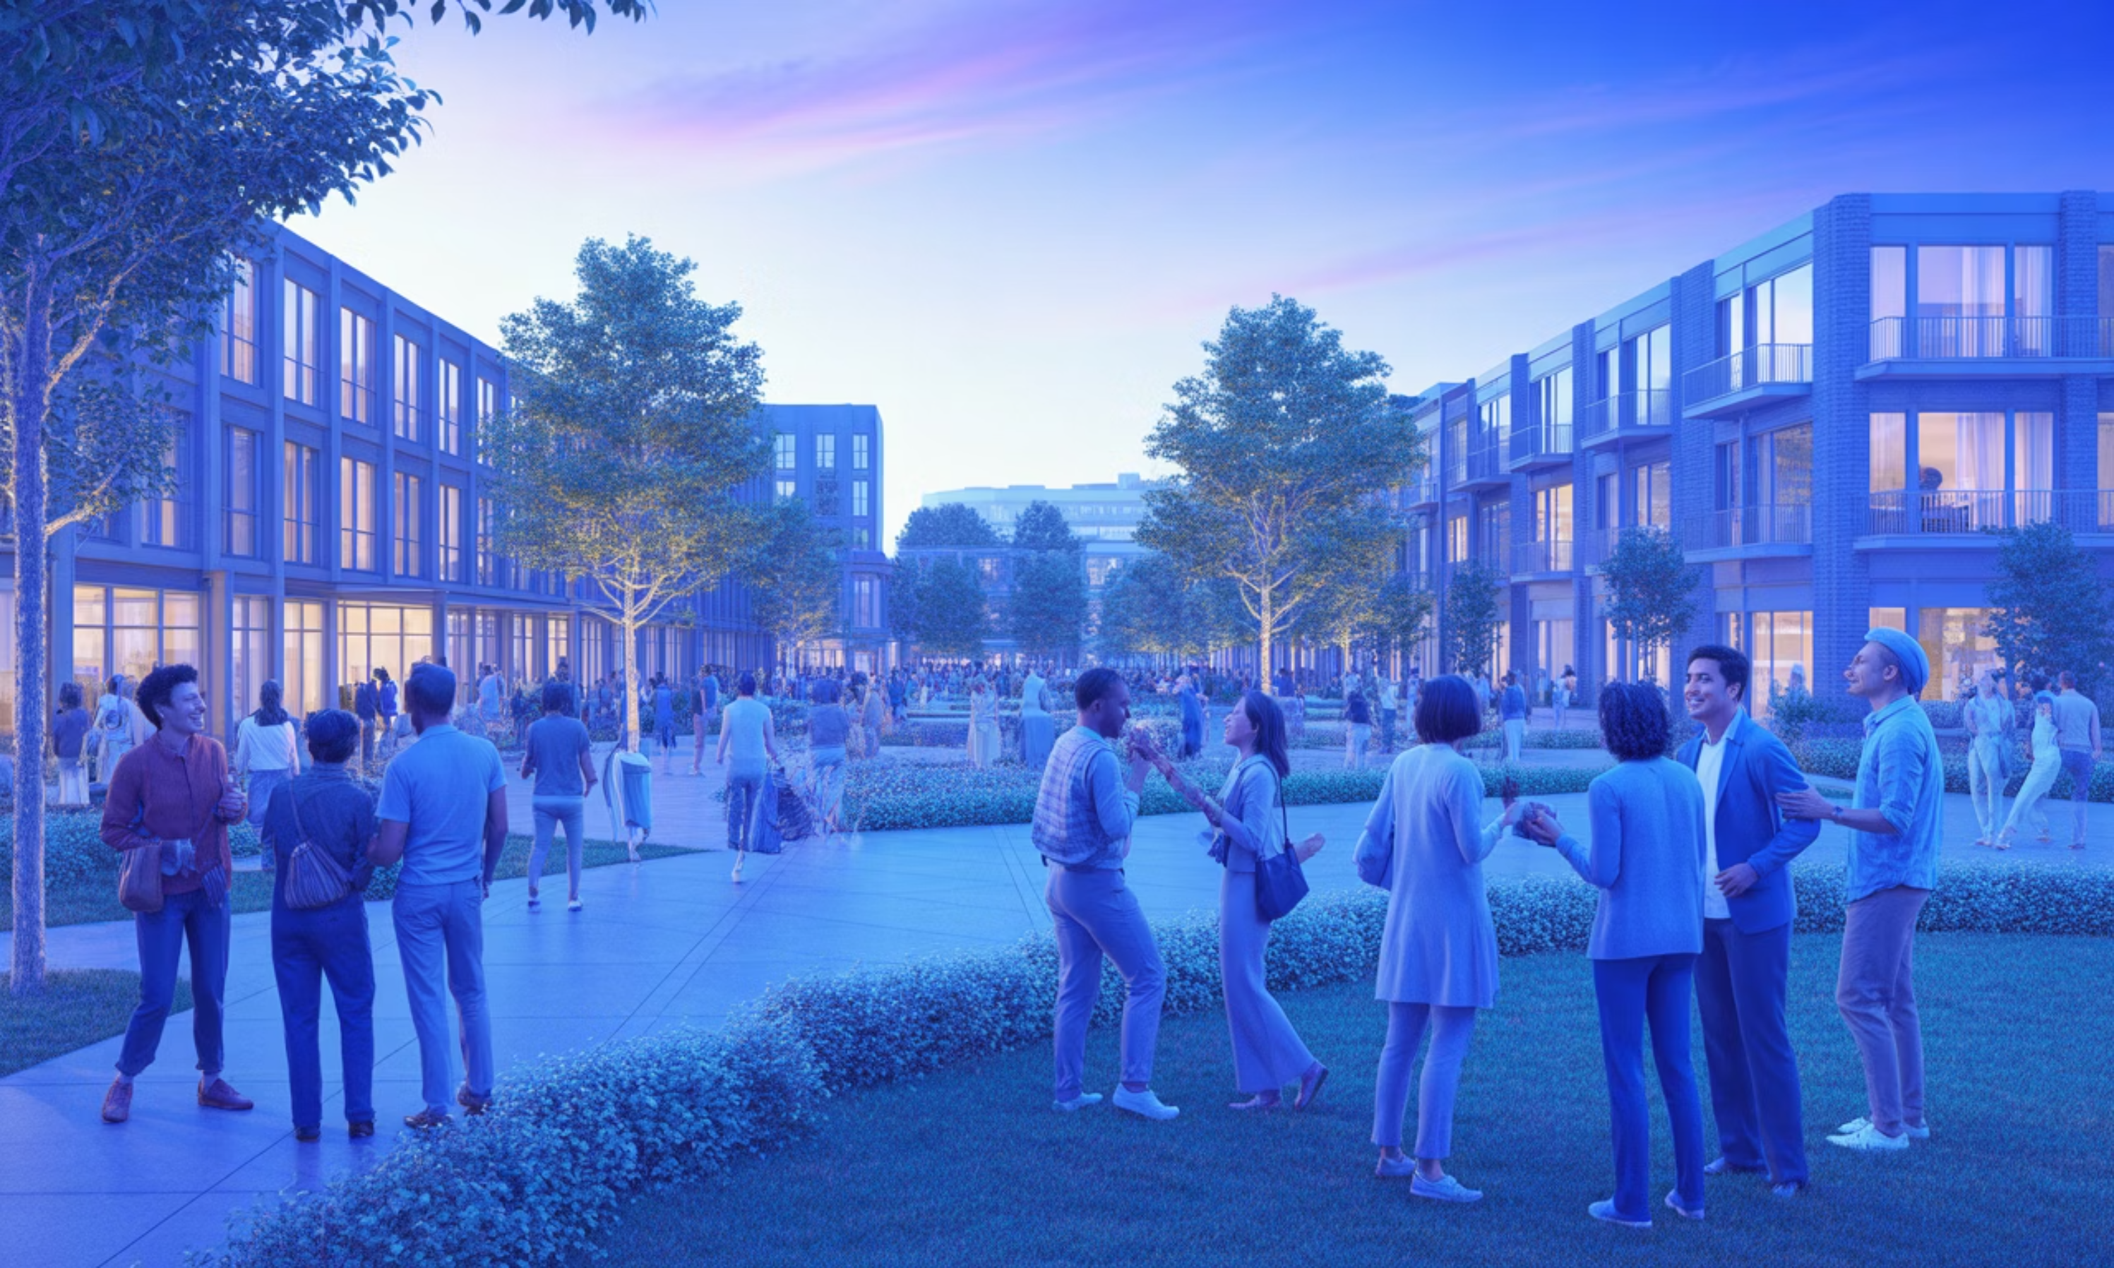
🎭 Δραστηριότητα Ρόλων: «Η Πόλη που Αλλάζει»
Μια διαδραστική δραστηριότητα που φέρνει τους μαθητές αντιμέτωπους με τις προκλήσεις της κοινωνικής αλλαγής μέσα από τον δημοκρατικό διάλογο και την επιχειρηματολογία.

Slide 2
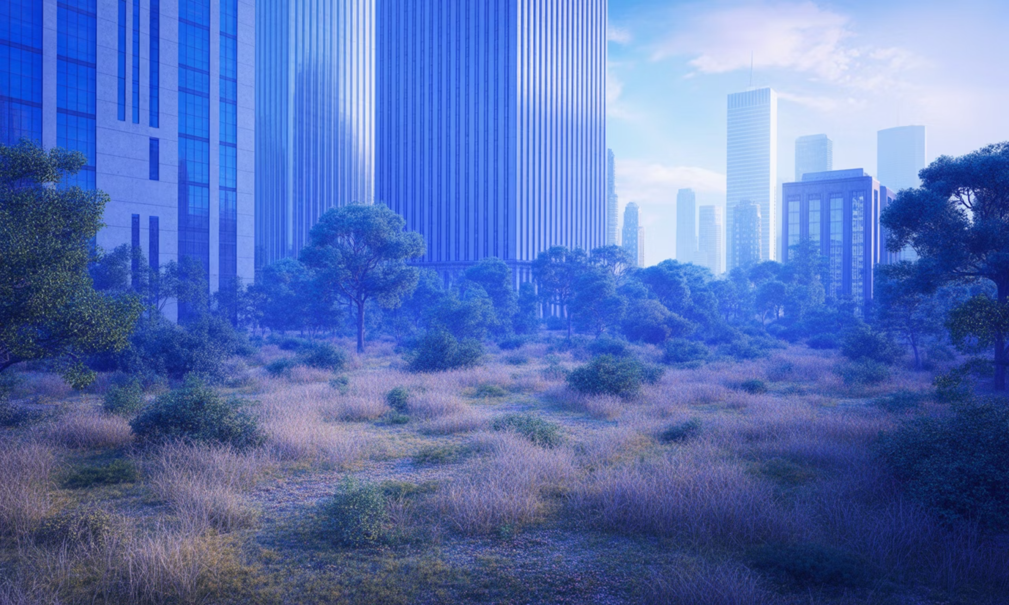
🔎 Κεντρικό Θέμα
Η δημοτική αρχή σχεδιάζει μια μεγάλη αλλαγή στη γειτονιά: Την κατασκευή ενός νέου μεγάλου πολυχώρου (πολιτισμός–αθλητισμός–ελεύθερος χρόνος) στο οικόπεδο όπου σήμερα βρίσκεται ένα παλιό, μισοεγκαταλελειμμένο πάρκο.
Η αλλαγή αυτή προκαλεί διαφορετικές αντιδράσεις στην κοινότητα και κάθε ομάδα πρέπει να παρουσιάσει τη δική της οπτική και να προτείνει λύση.

Slide 3
👥 Ρόλοι Μαθητών (5–6 ομάδες)
Κάθε ομάδα παίρνει έναν ρόλο και υπερασπίζεται τη θέση του:
Δημοτική Αρχή
1
Θέλει την αλλαγή.
Τονίζει τα οφέλη: ανάπτυξη, πολιτισμός, νέες δουλειές, αναβάθμιση της περιοχής.
Κάτοικοι της Γειτονιάς
2
Κάποιοι θέλουν το πάρκο ως έχει (πράσινο).
Άλλοι θέλουν την ανακαίνιση.
Πρέπει να καταλήξουν σε κοινή θέση.
Περιβαλλοντική Οργάνωση
3
Θέλει να διατηρηθεί το πράσινο.
Προτείνει εναλλακτικές τύπου «οικολογικού» χώρου.
Τοπικοί Έμποροι / Επιχειρηματίες
4
Υποστηρίζουν την αλλαγή αν φέρνει κίνηση και πελατεία.
Φοβούνται όμως αύξηση ενοικίων.
Μαθητές – Νέοι της περιοχής
5
Θέλουν χώρους άθλησης/πολιτισμού.
Αλλά ίσως θέλουν επίσης να μείνει ένα μέρος πράσινο.
Αρχιτέκτονας – Πολεοδόμος
6
(Προαιρετικά)
Φέρνει τεχνικά επιχειρήματα.
Προτείνει συμβιβαστικές λύσεις σχεδιασμού.

Slide 4

📝 Φύλλο Εργασίας για κάθε Ομάδα
Οι μαθητές συμπληρώνουν:
Τι επιδιώκουμε;
Τι φοβόμαστε;
Τι προτείνουμε ως λύση;
Ποιο είναι το ισχυρότερο επιχείρημά μας;

Slide 5
🗣️ Φάσεις της Δραστηριότητας
01
02
Προετοιμασία (10–12 λεπτά)
Συνεδρίαση Δημοτικού Συμβουλίου (15 λεπτά)
Διανομή ρόλων και σύντομη ανάγνωση περιγραφών.
Κάθε ομάδα οργανώνει τα επιχειρήματά της.
Οι ομάδες παρουσιάζουν:
1–2 λεπτά παρουσίαση της θέσης τους.
Σύντομος διάλογος–αντιπαράθεση μεταξύ τους (εσύ συντονίζεις).
03
04
Αναζήτηση Συμβιβασμού (10 λεπτά)
Αναστοχασμός (5 λεπτά)
Οι ομάδες πρέπει να συμφωνήσουν σε μια τελική λύση που να ικανοποιεί όσο γίνεται περισσότερους.
Σύντομη συζήτηση για τους παράγοντες που επηρεάζουν τις κοινωνικές αλλαγές.

Slide 6
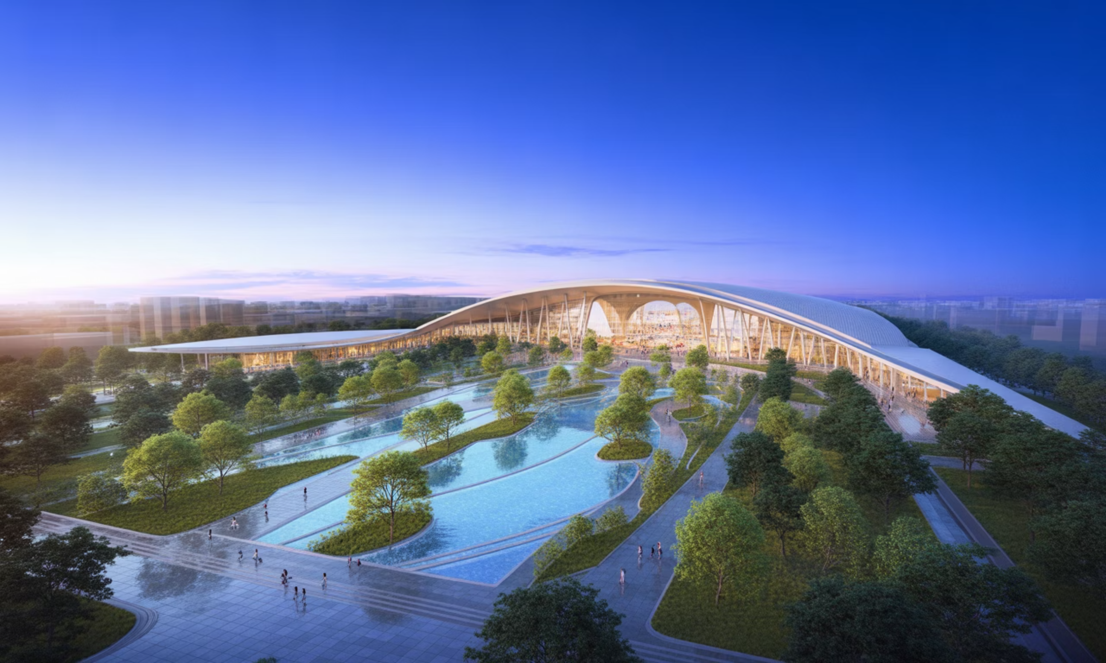
Παραδείγματα Πιθανών Λύσεων
Κατά τη φάση του συμβιβασμού, οι ομάδες μπορούν να εξετάσουν διάφορες εναλλακτικές προτάσεις:
Πολυχώρος + διατήρηση του μισού πάρκου
Μικρότερος πολυχώρος + περισσότερος χώρος πράσινου
Ανακαίνιση του πάρκου χωρίς χτίσιμο
Δημιουργία χώρων πολιτισμού υπόγεια, με πράσινο από πάνω
Τμηματική διαμόρφωση για να μειωθεί το κόστος

Slide 7
Ερωτήματα για Αναστοχασμό
Σύντομη συζήτηση στο τέλος της δραστηριότητας:
Ποιοι παράγοντες επηρεάζουν τις κοινωνικές αλλαγές;
Ποιοι «κερδίζουν» και ποιοι «χάνουν» σε μια αλλαγή;
Πώς βρίσκουμε ισορροπία ανάμεσα σε διαφορετικά συμφέροντα;
Εξετάζουμε τις πολιτικές, οικονομικές, κοινωνικές και περιβαλλοντικές διαστάσεις.
Αναλύουμε πώς διαφορετικές ομάδες επηρεάζονται με διαφορετικούς τρόπους.
Συζητάμε τη σημασία του διαλόγου και του συμβιβασμού.

Slide 8

🎯 Στόχοι της Δραστηριότητας
Οι μαθητές:
Κατανοούν ότι η κοινωνική αλλαγή έχει πολλούς παράγοντες.
Βλέπουν ότι επηρεάζει διαφορετικά τις κοινωνικές ομάδες.
Αναγνωρίζουν την πολυπλοκότητα των κοινωνικών μετασχηματισμών και τους διάφορους παράγοντες που τις διαμορφώνουν.
Κατανοούν πώς η ίδια αλλαγή μπορεί να έχει θετικές ή αρνητικές επιπτώσεις σε διαφορετικές κοινωνικές ομάδες.
Μαθαίνουν τη διαδικασία του δημοκρατικού διαλόγου.
Καλλιεργούν κριτική σκέψη, επιχειρηματολογία και συνεργασία.
Εξασκούνται στην ενεργή ακρόαση, την έκφραση απόψεων και την αναζήτηση κοινού εδάφους μέσα από τον διάλογο.
Αναπτύσσουν δεξιότητες επιχειρηματολογίας, κριτικής ανάλυσης και ομαδικής εργασίας που είναι απαραίτητες για την ενεργό πολιτειότητα.

